Slide 1
第 四 章
组合逻辑电路

Slide 2
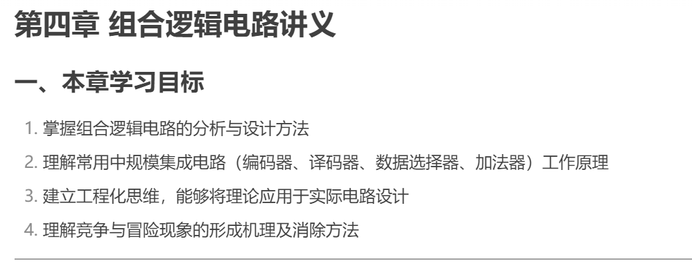

Slide 3
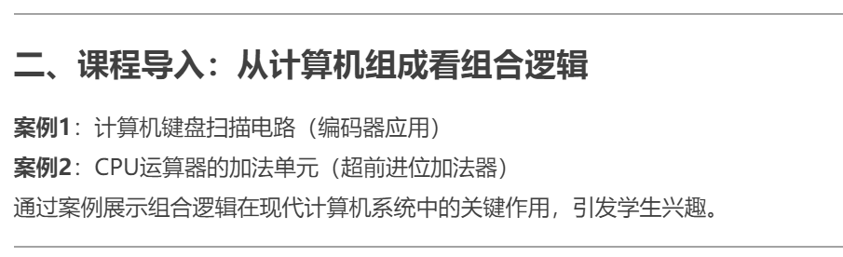

Slide 4
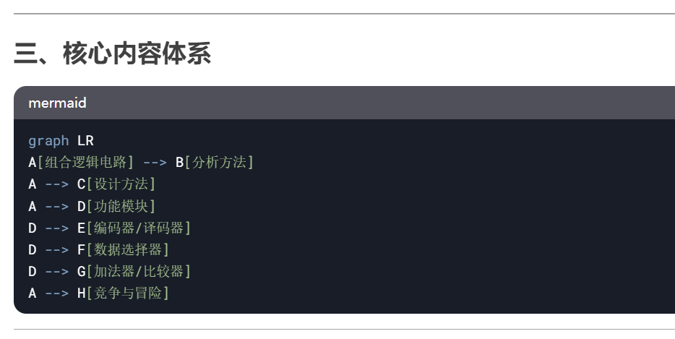

Slide 5
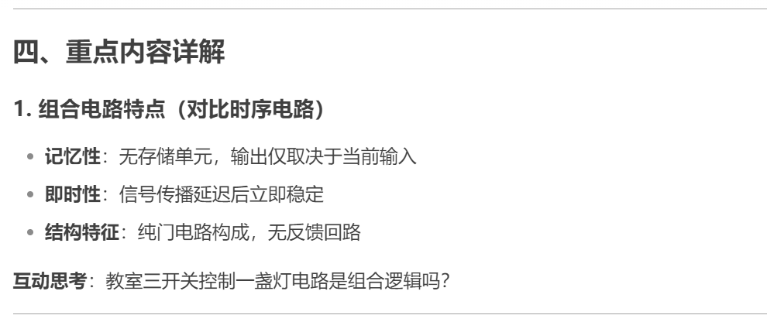

Slide 6
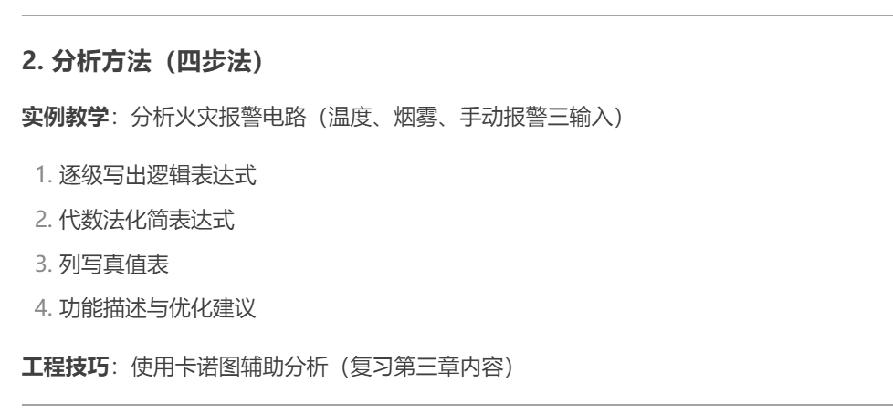

Slide 7
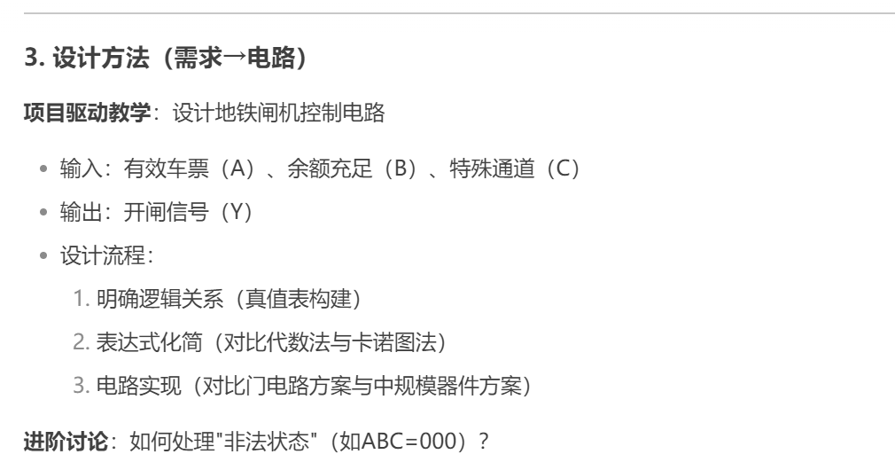

Slide 8
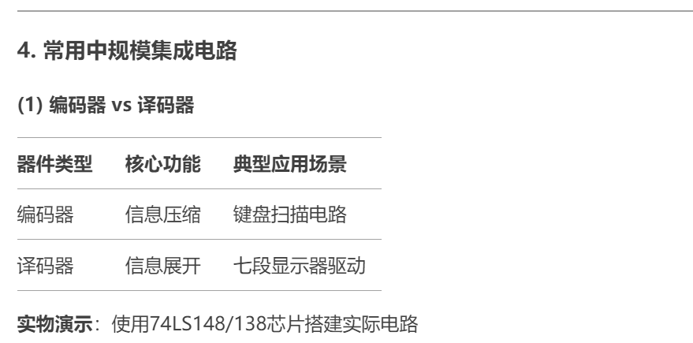

Slide 9
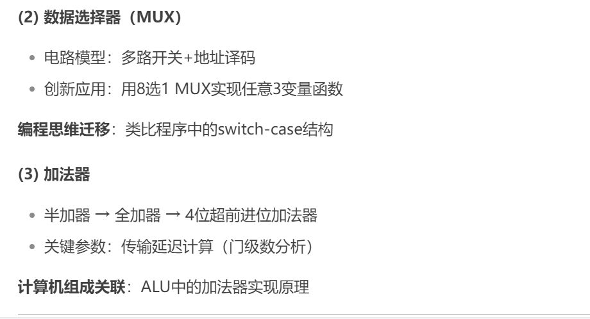

Slide 10
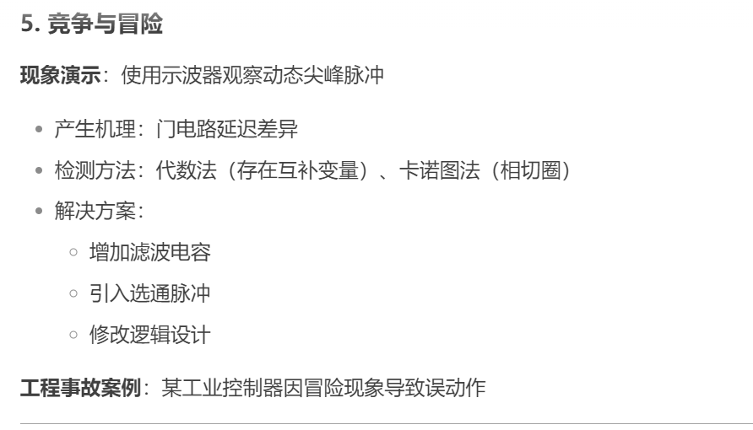

Slide 11
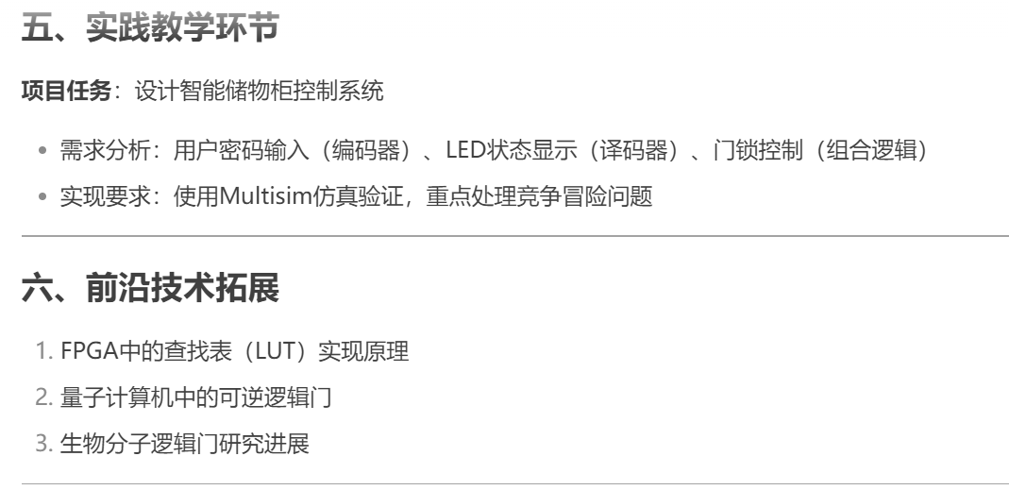

Slide 12
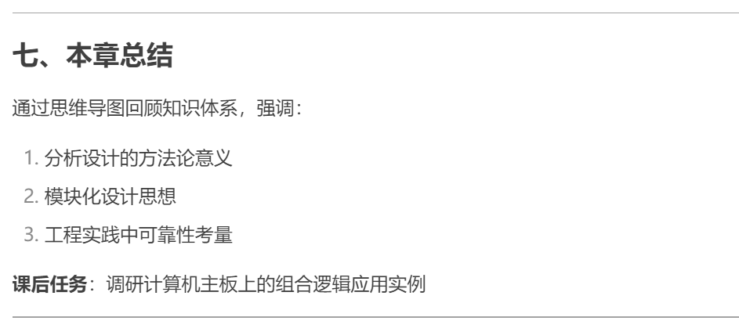

Slide 13
教学内容
§4.1 概述
§4.2 组合逻辑电路的分析和设计方法
§4.3 常用组合逻辑电路
§4.4 组合逻辑电路的竞争－冒险现象

Slide 14
本章重点
1.组合逻辑电路的分析与设计方法
2.常用组合逻辑模块的使用

Slide 15
4.1 概述
组合逻辑电路
任一时刻的输出仅取决于该时刻的输入，与电路原来的状态无关。
数字电路
时序逻辑电路
任一时刻的输出不仅取决于现时的输入，而且还与电路原来状态 有关。

Slide 16
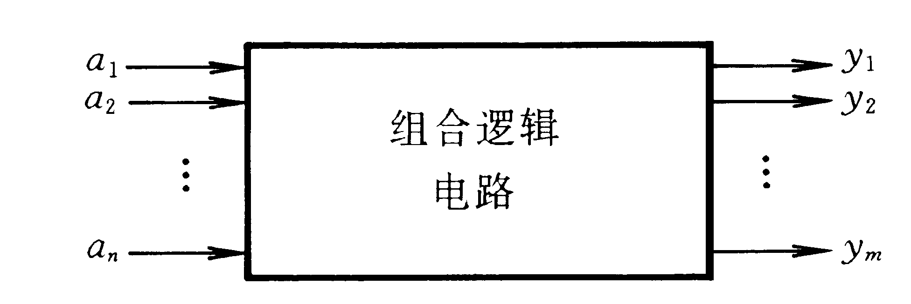
组合逻辑电路的框图
组合逻辑电路在电路结构上不包含存储单元，仅仅是由各种门电路组成，

Slide 17
4.2 组合逻辑电路的分析和设计方法
§4.2.1 组合逻辑电路的分析方法
已知逻辑电路
说明逻辑功能
分 析
分析方法步骤：
组合逻辑电路图
写出逻辑表达式
化简
列真值表
说明功能

Slide 18
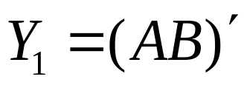
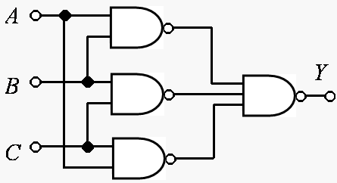
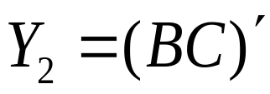

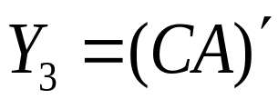
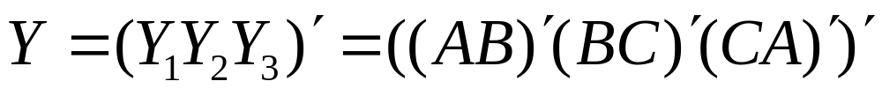

逻辑图
从输入到输出逐级写出
1
逻辑表达式
1
化简
2
最简与或表达式
2

Slide 19
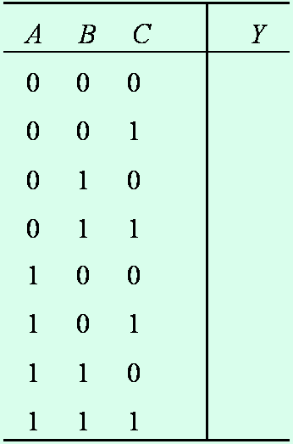
最简与或表达式
3
3
当输入A、B、C中有2个或3个为1时，输出Y为1，否则输出Y为0。所以这个电路实际上是一种3人表决用的组合电路：只要有2票或3票同意，表决就通过。
0
真值表
0
0
4
4
1
电路的逻辑功能
0
1
1
1

Slide 20
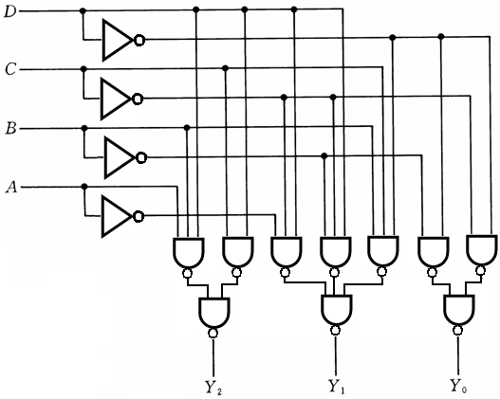















Slide 21
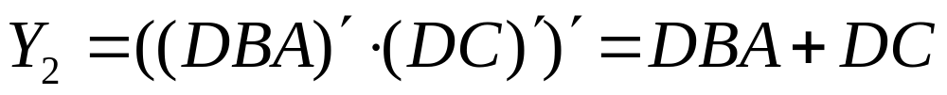
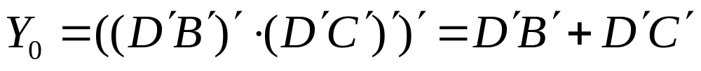
解：

Slide 22
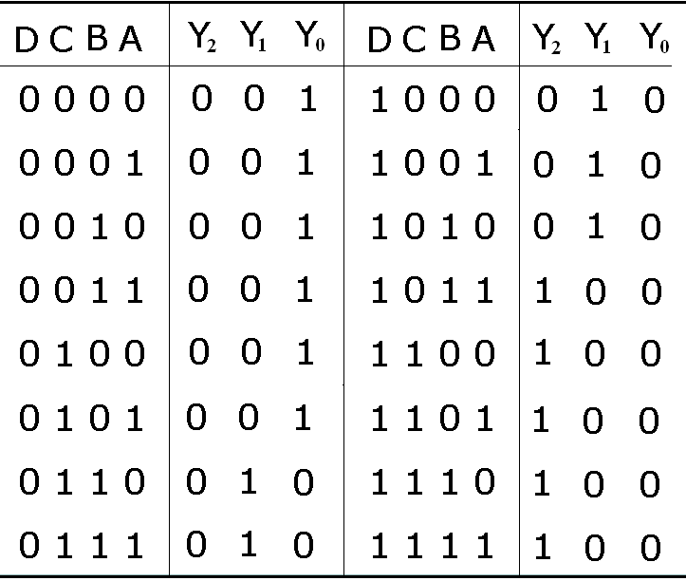
由真值表知：该电路可用来判别输入的4位二进制数数值的范围。

Slide 23

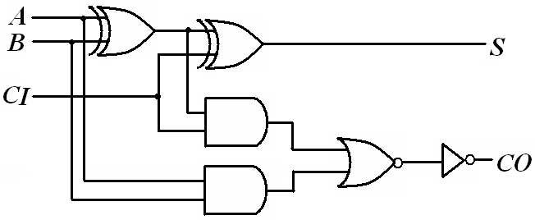



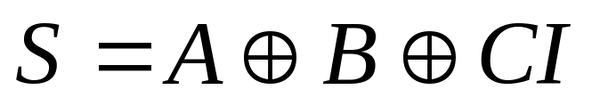


Slide 24
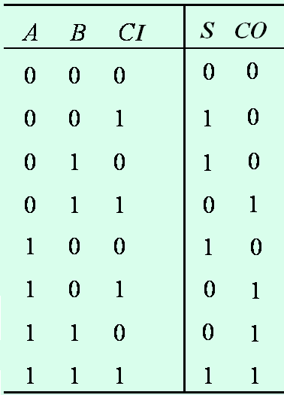
这是一个全加器电路

Slide 25
§4.2.2 组合逻辑电路的设计方法
根据实际逻辑问题
最简单逻辑电路
设 计
步骤：
选择所需
门电路
    确定输入、输出
    列出真值表
写出表达式
并简化
    画逻辑电路图
根据设
计要求
分析题意，将设计
要求转化为逻辑关
系，这一步为设计
组合逻辑电路的关键
形式变换
根据设计所用
芯片要求

Slide 26
例1：设计三人表决电路（A、B、C）。每人一个按键，如果同意则按下，不同意则不按。结果用指示灯表示，多数同意时指示灯亮，否则不亮。用与非门实现.
解:
1.首先指明逻辑符号取“0”、“1”的含义。三个按键A、B、C按下时为“1”，不按时为“0”。输出量为 L，多数赞成时是“1”，否则是“0”。

Slide 27
2.根据题意列出真值表
3.画出卡诺图化简：
A B C L
0 0 0 0
0 0 1 0
0 1 0 0
0 1 1 1
1 0 0 0
1 0 1 1
1 1 0 1
1 1 1 1
BC
A
00
01
11
10
0
0
0
1
0
1
0
1
1
1
AC
BC
AB
L= AC + BC + AB

Slide 28
4、用与非门实现逻辑电路
A
B
L
C

Slide 29
例4.2.2：
1、列真值表
R A G Z
0 0 0 1
0 0 1 0
0 1 0 0
0 1 1 1
1 0 0 0
1 0 1 1
1 1 0 1
1 1 1 1
解:取红、黄、绿三盏灯分别用R、A、G表示，设灯亮为“1”，不亮为“0”；故障信号为输出变量用Z表示，规定正常为“0”，不正常为“1”。
2、写逻辑函数式

Slide 30

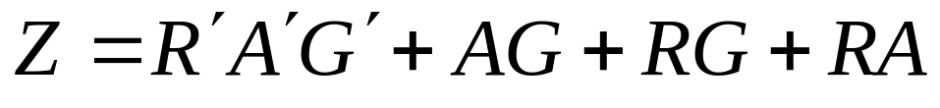
3、化简
AG
R
00
01
11
10
0
1
0
1
0
1
0
1
1
1
RG
AG
RA

Slide 31
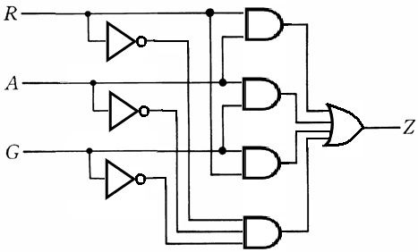
4、画逻辑图

Slide 32
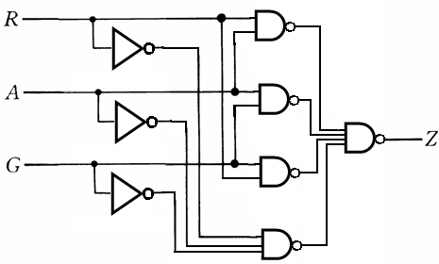
用与非门实现

Slide 33

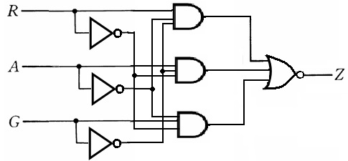
AG
用与或非门实现
R
00
01
11
10
0
1
0
1
0
1
0
1
1
1

Slide 34
4.3 若干常用的组合逻辑电路
§4.3.1 编码器
编码：用二进制代码来表示某一信息（文字、数字、符号）的过程。
实现编码操作的电路称为编码器。
编
码
器
高？低？
码？

Slide 35
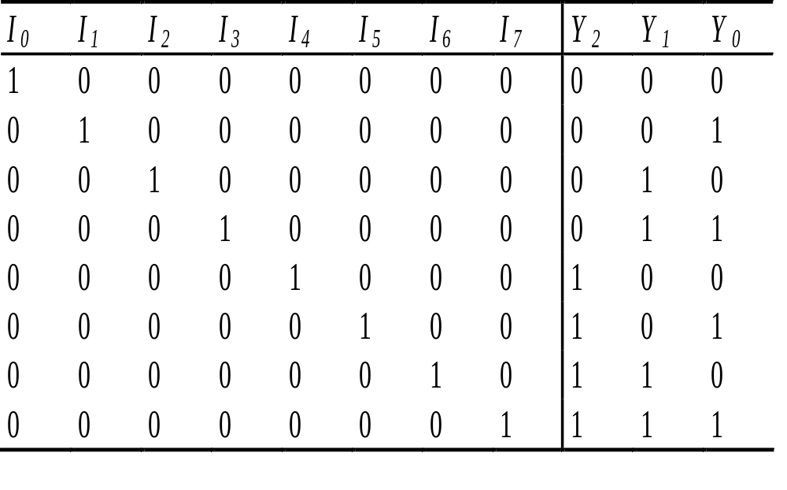
一、二进制编码器
输入端：2^{n}
输出端：n
高电平有效
3位二进制（8线－3线）编码器真值表
普通编码器
任何时刻只允许输入一个编码信号，否则输出将发生混乱。

Slide 36
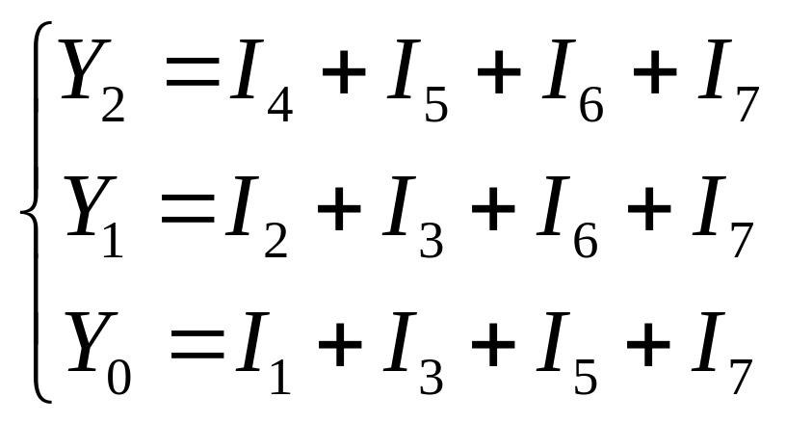

Slide 37
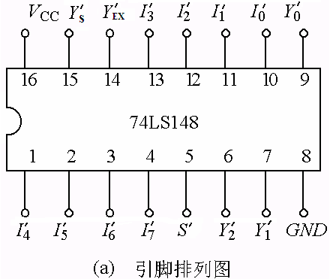
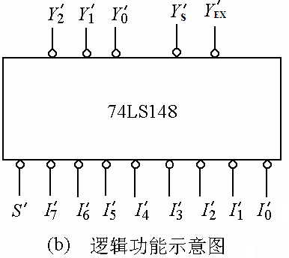
优先编码器
在优先编码器电路中，允许同时输入两个以上编码信号。编码时只对优先权最高的进行编码。
扩展端
选通输出端
8线－3线优先编码器74LS148逻辑图（图4.3.3）。
选通输入端

Slide 38
低电平表示“电路工作，但无编码输入”
低电平表示“电路工作，且有编码输入”
输入：逻辑0(低电平）有效
输出：逻辑0(低电平）有效

Slide 39
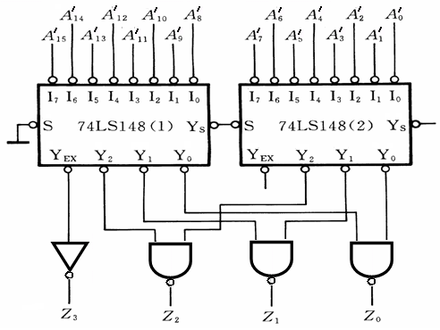
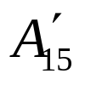



例4.3.1：试用两片74LS148组成16线－4线优先编码器。
优先权最高
～ 均无信号时，才允许对 ～ 输入信号编码。

Slide 40
1
1
1
1
0
1
0
1
1
1
1
1
0
1
0
0
1
0
1
1
(1)片处于编码状态,(2)片被封锁。

Slide 41
1
1
1
1
1
1
1
1
1
1
0
1
0
1
0
1
0
1
1
1
1
0
1
0
0
1
0
1
(2)片处于编码状态

Slide 42
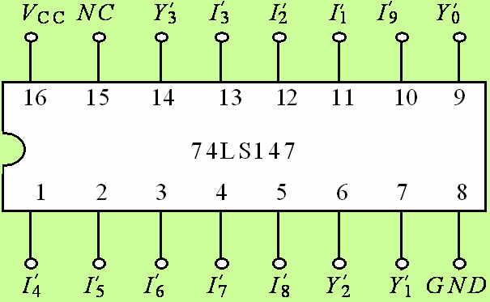
二、二－十进制编码器
输入端10 个，输出端4个，也称10线－4线编码器。
集成10线-4线优先编码器
输入输出均低电平有效。
功能表见表4.3.3

Slide 43
§4.3.2 译码器
译码：将二进制代码翻译成对应的输出信号的过程.译码是编码的逆过程.
实现译码操作的电路称为译码器。
常用的译码器有:二进制译码器、二－十进制译码器、显示译码器三类。

Slide 44
一、二进制译码器
输入端：n 输出端：2^{n}
二进制译码器的输入端为n个，则输出端为2^{n}个，且对应于输入代码的每一种状态，2^{n}个输出中只有一个为1（或为0），其余全为0（或为1）。

Slide 45




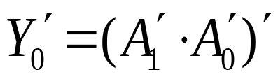
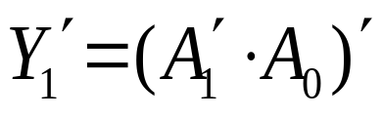
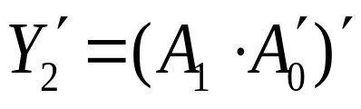
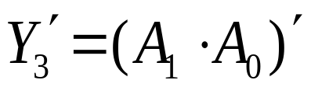
2 线— 4线译码器74LS139 （输出低电平有效）
真值表
画关于 的卡诺图
A₁
A₀
A₀
A₁
0
1
0 0 1 1 1 0
0 1 1 1 0 1
1 0 1 0 1 1
1 1 0 1 1 1
0
0
1
1
1
1

Slide 46
3位二进制译码器(3线-8线译码器)
输入：3位二进制代码
输出：8个互斥的信号（高电平有效）

Slide 47
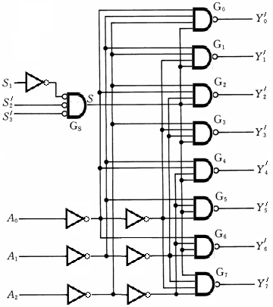
74HC138集成译码器
1
片选输入端
（使能端）
0
0
S=1,译码器正常工作
地址输入端
输出低电平有效

Slide 48
3线－8线译码器74HC138功能表

Slide 49


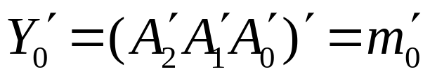
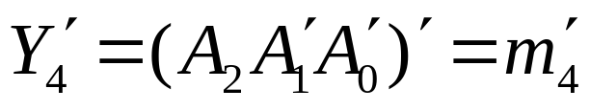
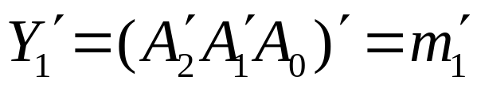
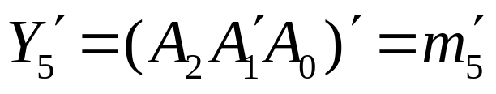
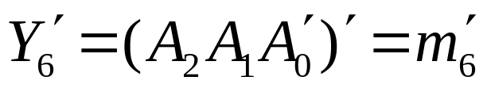
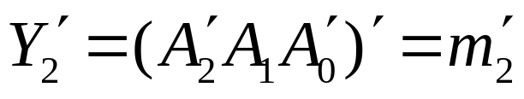
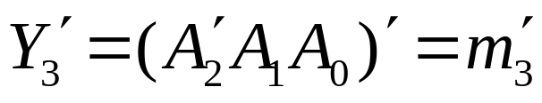
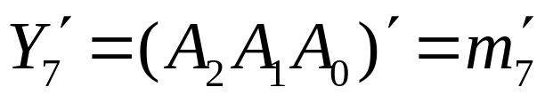
当S₁=1, =0, =0（即S=1）时，可得输出

Slide 50
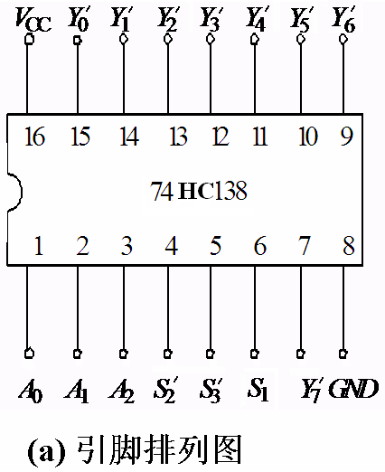


Slide 51

例4.3.2：试用两片3线－8线译码器74HC138组成4线－16线译码器。

Slide 52

0
0
0
(1)片工作，(2)片禁止。若输入D₃D₂D₁D₀=0100时，译码器_____输出________________。
（1）
11110111

Slide 53
1
1
1
(2)片工作，(1)片禁止。若输入D₃D₂D₁D₀=1101时，译码器_____输出________________。
（2）
11111011

Slide 54
二、二－十进制译码器
输入端：4 输出端：10
二-十进制译码器的输入是十进制数的4位二进制
编码（BCD码），分别用A₃、A₂、A₁、A₀表示；输
出的是与10个十进制数字相对应的10个信号，用
Y₉～Y₀表示。由于二-十进制译码器有4根输入线，
10根输出线，所以又称为4线-10线译码器。

Slide 55

集成8421 BCD码译码器74LS42

Slide 56
三、显示译码器
用来驱动各种显示器件，从而将用二进制代
码表示的数字、文字、符号翻译成人们习惯的
形式直观地显示出来的电路，称为显示译码器。
数字、文字、符号代码
译码器
显示器

Slide 57
半导体数码管
显示器件：
常用的是七段显示器件
a
f
b
g
c
e
d

Slide 58


Slide 59
a
发光二极管
f
b
a
g
510Ω
Ya
e
c
b
d
510Ω
Yb
Ya-Yg: 控制信号
高电平时,对应的LED亮
低电平时,对应的LED灭
g
510Ω
Yg

Slide 60
a b c d e f g
a
1 1 1 1 1 1 0
f
b
0 1 1 0 0 0 0
g
1 1 0 1 1 0 1
c
……
e
d

Slide 61
BCD－七段显示译码器
A₃-A₀: 输入数据
Ya
A₃
a
Yb
A₂
译 码 器
Yc
f
b
g
Yd
A₁
Ye
e
c
Yf
d
A₀
Yg
要设计的七段显示译码器

Slide 62
十进制数 A₃A₂A₁A₀ Y_{a} Y_{b} Y_{c} Y_{d} Y_{e} Y_{f} Y_{g} 显示字形
0 0 0 0 0 1 1 1 1 1 1 0 0
1 0 0 0 1 0 1 1 0 0 0 0 1
2 0 0 1 0 1 1 0 1 1 0 1 2
3 0 0 1 1 1 1 1 1 0 0 1 3
4 0 1 0 0 0 1 1 0 0 1 1 4
5 0 1 0 1 1 0 1 1 0 1 1 5
6 0 1 1 0 0 0 1 1 1 1 1 6
7 0 1 1 1 1 1 1 0 0 0 0 7
8 1 0 0 0 1 1 1 1 1 1 1 8
9 1 0 0 1 1 1 1 0 0 1 1 9

Slide 63

先设计输出Ya的逻辑表示式及电路图
Ya
A₁A₀
A₃A₂
00
01
11
10
00
1
0
1
1
01
0
1
1
0
11
0
1
0
0
10
1
1
0
0

Slide 64

七段显示译码器7448引脚排列图
灭零输入
灯测试输入
灭灯输入／灭零输出

Slide 65

图4.3.18 用7448驱动BS201的连接方法

Slide 66
RBI和RBO配合使用，可使多位数字显示时的最高位及小数点后最低位的0不显示
0 0 0 6 7 . 9 0 0

Slide 67

四、译码器的应用
例4.3.3：试用3线－8线译码器74HC138设计一个多输出的组合逻辑电路。输出逻辑函数式为

Slide 68

解：
化为最小项之和的形式：

Slide 69

当S₁=1, S₂′=S₃′=0时,令A₂=A, A₁=B, A₀=C ,则

Slide 70

画电路图

Slide 71

例：分析下图电路逻辑功能。

Slide 72


解：

Slide 73

这是一个全加器电路

Slide 74
§4.3.3 数据选择器
定义：根据需要将多路信号中选择一路送到公共数据线上的逻辑电路(又称多路开关).
D₀
D₁
D₂
D2^{n}-1
输入端：2^{n}个
输出端：1个
数据选择器
Y
n位通道选择信号

Slide 75

1、2选1数据选择器
D₀
输入数据
&
输出数 据
1
≥1
D₁
F
&
A
控制信号
集成化
A F
0 D₀
1 D₁
D₀
F
D₁
A

Slide 76
2、4选1数据选择器
输入数据
地址变量
真值表
由地址码决定从４路输入中
选择哪１路输出。

Slide 77
即：
A₁ A₀ Y
0 0 D₀
0 1 D₁
1 0 D₂
1 1 D₃
D₀
D₁
D₂
Y
D₃
A₁
A₀

Slide 78


集成电路数据选择器
型号:74HC153 双4选1数据选择器
输入
输出
A₁
A₀
Y₁
1
0
0 0 0
D₁₀
0 1 0
D₁₁
1 0 0
D₁₂
1 1 0
D₁₃
选通控制端S′为低电平有效，即S′=0时芯片被选中，处于工作状态；S′=1时芯片被禁止，Y≡0。

Slide 79



集成8选1数据选择器74HC151

Slide 80
74HC151的真值表

Slide 81

扩展:
例4.3.4
用双4选1数据选择器构成8选1数据选择器.
A₂=0时，上边一半数据选择器工作，数据D₀~D₃选择一路输出；
A₂=1时，下边一半数据选择器工作，数据D₄~D₇选择一路输出。

Slide 82
用数据选择器设计组合逻辑电路
步骤：
1.列出所求逻辑函数的真值表，写出其最小项表达式。
2.根据上述函数包含的变量数，选定数据选择器。
3.对照比较所求逻辑函数式和数据选择器的输出表达式确定选择器输入变量的表达式或取值。
4.按照求出的表达式或取值连接电路，画电路连线图。

Slide 83

逻辑函数
n个地址变量的数据选择器，不需要增加门电路，最多可实现n＋1个变量的函数。
3个变量，选用4选1数据选择器。
1
1
确定数据选择器
选用74HC153
2
74HC153有两个地址变量。
2
确定地址变量
A₁=A、A₀=B

Slide 84


3
（1）公式法
函数的标准与或表达式：
3
4选1数据选择器输出信号的表达式：
求D_{i}
比较L和Y，得：

Slide 85

4
4
画连线图

Slide 86

（2）图形法
求D_{i}的方法
D₀
D₁
D₃
D₂

Slide 87

例4.3.6
解：
①写出最小项表达式
②选用8选1数据选择器74HC151，当S′=0时， 令A₂=A、A₁=B 、A₀=C,代入上式得：
③对照74HC151输出表达式，求D_{i}

Slide 88


比较L和Y，得：
④画连线图

Slide 89

另解:
①写出最小项表达式
②选用双4选1数据选择器74HC153其中的一半，当S₁′=0时，令A₁=A、A₀=B,代入上式得：
③对照74HC153输出表达式，求D_{i}
可得：
D₁₀＝C′ D₁₁＝C D₁₂=C D₁₃=C

Slide 90

④画连线图

Slide 91
例4.3.5（例4.2.2交通灯监视电 路）：
列真值表
R A G Z
0 0 0 1
0 0 1 0
0 1 0 0
0 1 1 1
1 0 0 0
1 0 1 1
1 1 0 1
1 1 1 1
解:取红、黄、绿三盏灯分别用R、A、G表示，设灯亮为“1”，不亮为“0”；故障信号为输出变量用Z表示，规定正常为“0”，不正常为“1”。
① 写逻辑函数式

Slide 92
② 选2个地址输入端的4选1数据选择器(74HC153）
当S₁′=0时，令A₁=R、A₀=A,代入上式得：
③对照74HC153输出表达式，求D_{i}
可得：
D₁₀＝G′ D₁₁＝G D₁₂=G D₁₃=1

Slide 93

④画连线图

Slide 94
§4.3.4 加法器
举例：A=1101, B=1001, 计算A+B
1 1 0 1
+
1 0 0 1
1
0
0
1
1
0
1
1
0

Slide 95
加法运算的基本规则：
（1）逢二进一。
（2）最低位是两个数最低位的相加，不需考虑进位。
（3）其余各位都是三个数相加，包括加数、被加数和低位来的进位。
（4）任何位相加都产生两个结果：本位和、向高位的进位。

Slide 96



1位加法器
（1）半加器：
半加运算不考虑从低位来的进位
A---加数;B---被加数;S---本位和;Co---进位。
真值表

Slide 97

2个输入端
2个输出端
逻辑图
逻辑符号

Slide 98
（2）全加器：
相加过程中，既考虑加数、被加数又考虑低位的进位。
A---加数；B---被加数；C_{i}---低位的进位；S---本位和；Co---进位。
逻辑状态表见下页

Slide 99


Slide 100

课本上采用了圈0的方法
2个输出端
3个输入端
双全加器74LS183

Slide 101

多位加法器
低位全加器进位输出
（1）串行进位加法器
高位全加器进位输 入
如图：用全加器实现4位二进制数相加。
进位
注意：CI₀=0
和
（2）超前进位加法器

Slide 102

例4.3.7
解：
BCD码+0011=余3码
设输入8421码用变量DCBA表示，输出余三码用变量Y₃Y₂Y₁Y₀表示。则有
Y₃Y₂Y₁Y₀＝ DCBA+0011

Slide 103

用一片74LS283将余三码转换成8421BCD码。
解：
余3码－0011=BCD码
设输入余三码用变量DCBA表示，输出8421码用变量Y₃Y₂Y₁Y₀表示。则有
Y₃Y₂Y₁Y₀
＝DCBA+1101

Slide 104
§4.3.5 数值比较器
定义：对两数A、B（可以是一位，也可是多
位）进行大小比较的逻辑电路。比较
的结果有A>B、A<B、A=B三种结果。

Slide 105
一、1位数值比较器
设A＞B时Y₁＝1；A＜B时Y₂＝1；A＝B时Y₃＝1。
得1位数值比较器的真值表。

Slide 106


逻辑表达式
逻辑图

Slide 107





Slide 108
二、4位数值比较器
比 较 输 入 |  |  |  | 级 联 输 入 | 输 出
A₃ B₃ | A₂ B₂ | A₁ B₁ | A₀ B₀ | I(A>B) I(A<B) I(A=B) | Y(A>B)Y(A<B) Y(A=B)
A₃>B₃ A₃<B₃ A₃=B₃ A₃=B₃ A₃=B₃ A₃=B₃ A₃=B₃ A₃=B₃ A₃=B₃ A₃=B₃ A₃=B₃ | × × A₂>B₂ A₂<B₂ A₂=B₂ A₂=B₂ A₂=B₂ A₂=B₂ A₂=B₂ A₂=B₂ A₂=B₂ | × × × × A₁>B₁ A₁<B₁ A₁=B₁ A₁=B₁ A₁=B₁ A₁=B₁ A₁=B₁ | × × × × × × A₀>B₀ A₀<B₀ A₀=B₀ A₀=B₀ A₀=B₀ | × × × × × × × × × × × × × × × × × × × × × × × × 1 0 0 0 1 0 0 0 1 | 1 0 0 0 1 0 1 0 0 0 1 0 1 0 0 0 1 0 1 0 0 0 1 0 1 0 0 0 1 0 0 0 1

Slide 109

集成数值比较器

Slide 110

例4.3.8 试用两片74LS85组成一个8位数值比较器。

Slide 111
4.4 组合逻辑电路中的竞争－冒险现象
一.竞争－冒险的概念
在组合电路中，当输入信号的状态改变时，输出端可能会出现不正常的干扰 信号，使电路产生错误的输出，这种现象称为 竞争冒险。

Slide 112



二.产生竞争－冒险的原因
原因：主要是门电路的延迟时间产生的。
干扰信号

Slide 113


三. 检查竞争－冒险的方法
只要输出端的逻辑函数在一定条件下能简化成
或
则可出现竞争－冒险现象。

Slide 114




图(a)
图(b)
当B=C=1时，
Y＝A+A′
当A=C=0时
存在竞争冒险
存在竞争冒险

Slide 115
四. 消除竞争－冒险的方法
１．接入滤波电容
２．引入选通脉冲
３．修改逻辑设计（增加冗余项）

Slide 116



Slide 117



Slide 118



Slide 119



Slide 120



Slide 121


Slide 122


